Slide 1
聖公會呂明才中學 S.K.H. Lui Ming Choi Secondary School
創科班 Little Makers Class
第 24 堂 Lesson 24
動手做（二）：人工智能＋用家測試
Hands-on Making II: AI and User Testing
學生筆記 Student Notes

Slide 2
物資表 Materials List
共用裝置（平板電腦或手提電腦） Shared device (tablet or laptop) × 每組 1 部，輪流使用 1 per group, used in turn
第 23 堂製成品 Prototype from Lesson 23 × 每組 1 件 1 per group
測試記錄表及工作紙（影印） Test record sheets and worksheets (photocopied) × 每組 2 份 2 copies per group

Slide 3
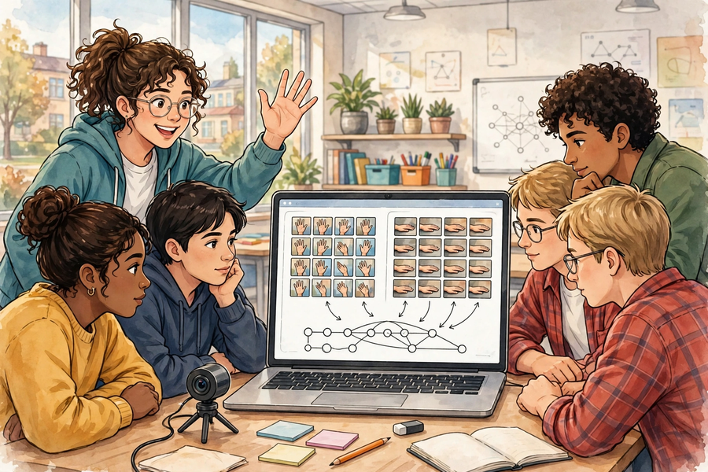

Slide 4
課堂目標
Lesson Objectives
▸ 完成可運作的辨識模型：≥2 類別，每類 ≥20 樣本
Working model: ≥2 classes, ≥20 samples each
▸ 進行至少三次測試，準確記錄
At least three tests, accurately recorded
▸ 按測試結果提出至少一項改良並執行
≥1 improvement from results, carried out

Slide 5
AI 影像辨識三要素
Three Elements of AI Recognition
▸ 類別：要分辨的種類（例：揮手求助／手放下）
Classes: kinds to tell apart
▸ 訓練樣本：給模型學習的相片，每類 ≥20 張
Training samples: learning photos, ≥20 per class
▸ 準確率＝答對次數 ÷ 測試總次數 × 100%
Accuracy = correct ÷ total × 100%

Slide 6
Teachable Machine 五步
Five Steps
▸ 1. 開新「影像專案」
1. New Image Project
▸ 2. 為兩個類別命名
2. Name two classes
▸ 3. 每類收集 ≥20 個樣本（變換角度、光線）
3. ≥20 samples per class (vary angle, light)
▸ 4. 按「訓練模型」
4. Train Model
▸ 5. 即時測試並記錄
5. Test instantly and record
▸ 網站：https://teachablemachine.withgoogle.com/

Slide 7
樣本多樣性
Sample Diversity
▸ 同一背景＋同一角度＝模型只學會「認背景」
Same background + angle = model learns only the background
▸ 換個環境即失效：準確率「虛高」
Fails elsewhere: inflated accuracy
▸ 要混合：角度、光線、背景、人物
Mix: angle, lighting, background, people
▸ 組員輪流做手勢拍攝
Members take turns gesturing

Slide 8
分工與輪換
Roles & Rotation
▸ 操作員：建模型
Operator: builds the model
▸ 樣本收集員：拍樣本（注意多樣性）
Sample collector: photographs samples
▸ 記錄員：填工作紙及測試表
Recorder: completes worksheets
▸ 測試員：寫測試計劃、扮演用家
Tester: plans tests, role-plays user
▸ 每 10 分鐘輪換；等候組別先準備樣本
Rotate every 10 min; waiting groups prep first

Slide 9
用家測試
User Testing
▸ 先寫測試計劃：測什麼、幾次、何謂正確
Plan first: what, how many, what counts as correct
▸ 至少試用三次，記錄：輸入／判斷／是否正確
Trial ≥3 times; log input / judgement / correct?
▸ 計算準確率 → 即場改良 → 快速複測
Calculate → improve on the spot → re-test
▸ 例：3 次對 2 次＝67% → 加 10 張側面樣本 → 100%
E.g. 2/3 = 67% → add 10 side samples → 100%

Slide 10
數據私隱三守則
Three Privacy Rules
▸ 只拍手勢或物件，絕不拍攝人臉
Gestures/objects only — never faces
▸ 課後立即刪除所有樣本相片
Delete all samples immediately after class
▸ 遵守學校資訊科技使用守則
Follow the school IT usage policy

Slide 11
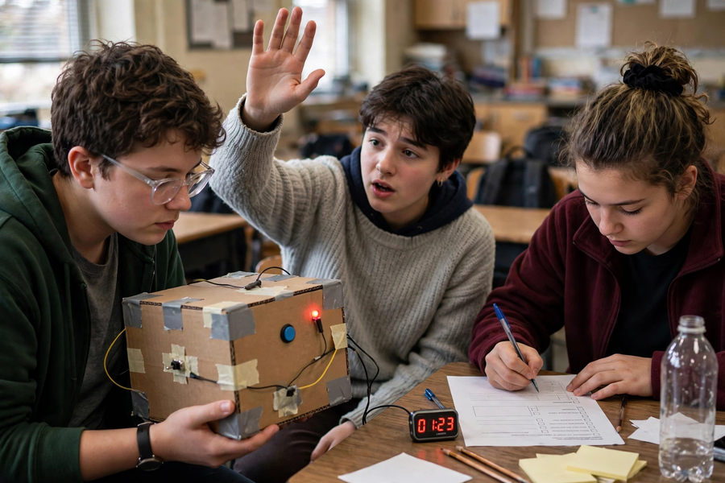
分組任務
Group Tasks
▸ 按角色卡分工，每 10 分鐘輪換
Work by roles; rotate every 10 min
▸ 樣本檢查點：每類 ≥20，四項變化各 ≥2 種
Checkpoint: ≥20/class; ≥2 variations of each factor
▸ 測試 ≥3 次，計算準確率，即場改良再複測
Test ≥3×, calculate, improve, re-test
▸ 課後刪相片＋簽私隱承諾
Delete photos + sign privacy pledge

Slide 12
總結
Summary
▸ 三要素：類別、樣本、準確率公式
Classes, samples, accuracy formula
▸ 多樣性決定真實準確率
Diversity decides real accuracy
▸ 訓練完成 ≠ 產品完成；測試＋迭代才是關鍵
Training done ≠ product done; test + iterate
▸ 家課：完成測試記錄表＋100–150 字反思
Homework: test record + 100–150-word reflection

